Slide 1


寓言两则

Slide 2
寓言
寓言是文学作品的一种体裁，常带有讽刺或劝戒的性质，用假托的故事或拟人手法说明某个道理或教训。“寓”有“寄托”的意思

Slide 3

你学过哪些寓言故事？
《揠苗助长》、《掩耳盗铃》、《守株待兔》、《刻舟求剑》、《亡羊补牢》

Slide 4
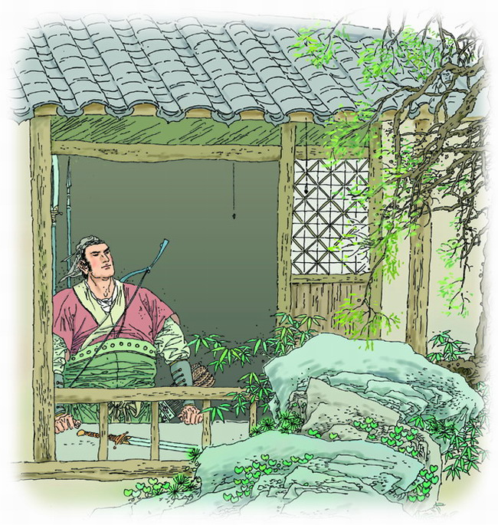

纪昌学射

Slide 5
1、自读自悟，把握内容
１）轻声读课文，读准字音，读通句子。遇到困难先找自己，再找同伴，解决不了的做上记号。
２）从音 形 义 入手 学习生字。把易读错、写错的字标出来或者写下来。
３）组内分自然段读课文，想想课文写了一件什么事？
４）交流课文的主要内容

Slide 6
读准字音
纪昌 妻子 车轮
眨眼睛 梭子 头发
百发百中 拜见

Slide 7
qī
chāng
昌
昌盛
（ ）
妻
（ ）
妻子
cì
bǎng
刺
（ ）
刺耳
绑
（ ）
绑住

Slide 8
了解主要内容
纪昌想学习（ ），向（ ）请教。飞卫让他（ ），先练（ ），不能（ ），后练到（ ，看成一件很大的东西，纪昌都做到之后，飞卫才教他开弓放箭。后来，纪昌成了百发百中的射箭能手。

Slide 9
课文感知
文章的主要内容：
纪昌想学习射箭，向飞卫请教。飞卫让他练眼力，先练眼睛盯着一个目标，一眨不眨，后练把极小的东西，看成一件很大的东西，纪昌都照做之后，飞卫才开始教他开弓、放箭。后来纪昌成了百发百中的射箭能手。

Slide 10
质疑交流，感情朗读
1）飞卫要求纪昌怎样做？纪昌又做了哪些事情？这与射箭有关系吗？
2）假如纪昌不先练眼力，他会百发百中吗？
3）假如纪昌没跟飞卫学射，而跟一个普通箭手学射，会成为射箭能手吗？
4）读了这个故事，你懂得了什么道理？

Slide 11

第一步： 应该下功夫练眼力。眼睛要牢牢地盯住一个目标，不能眨一眨。
第二步： 把极小的东西，看成一件很大很大的东西

Slide 12
听完飞卫的两步建议后，纪昌有什么行动？
用 画出来。

Slide 13
1.纪昌回家后，就开始练习起来。
体会到纪昌练习眼力的决心、毅力和恒心。

Slide 14
妻子织布的时候，他躺在织布机下面，睁大眼睛，注视着梭子来回穿梭。两年以后，纪昌的本领练得相当到家了——就是有人用针刺他的眼皮，他的眼睛也不会眨一下。
有耐心、有毅力
你觉得纪昌是一个 的人！

Slide 15
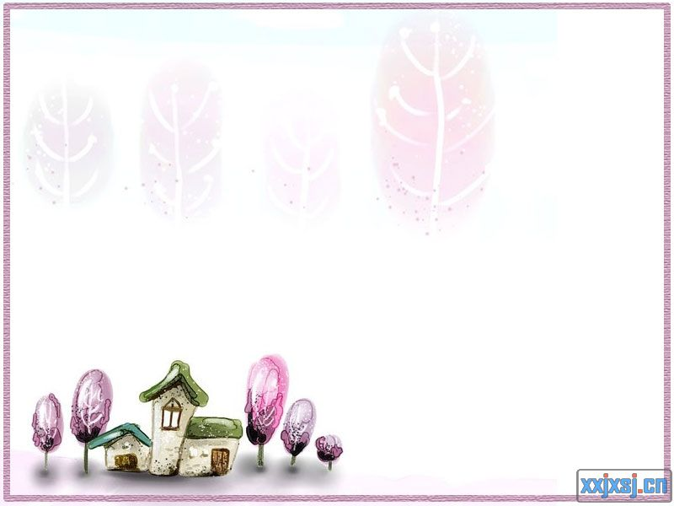
当他疲惫的时候，他想：————
当他眼花的时候，他想：————
当他快要支持不住的时候，他想：————
纪昌是一个————的人

Slide 16
2.纪昌记住了飞卫的话。回到家里，又开始练习起来。
体会到纪昌学习态度的虚心和认真。他虚心听从老师指导，并按老师的要求去做，一点也不犹豫。

Slide 17
他用一根长头发，绑住一只虱子，把它吊在窗口。然后每天站在虱子旁边，聚精会神地盯着它。那只小虱子，在纪昌的眼里一天天大起来，练到后来，大得竟然像车轮一样。
肯付出努力
纪昌是个 _____ 的人！

Slide 18
射箭
纪昌向飞卫请教（ ），飞卫让他先（ ）。一是练（ ），二是练（
）。后来，纪昌成了（ ）的射箭能手。
练眼力
用眼睛牢牢地盯住一个目标，
不能眨眼
能够把
极小的东西，看成一件很大的东
西
百发百中

Slide 19
你认为纪昌取得成功的原因是什么？
1.练好扎实的基本功
2.要有认真虚心的学习态度及决心、毅力和恒心
3.名师指点对学习结果有重要作用

Slide 20
课后练习：飞卫为什么先要纪昌练习眼力？
眼力是射箭的关键，只有练到看准目标不眨眼和把大目标看成小目标看大，才能百发百中。

Slide 21
夏日，烈日炎炎，蚊虫叮咬，在妻子织布的时候，他
冬日，北风呼呼，寒气逼人，在妻子织布的时候，他
就这样，春去冬来，寒来暑往，两年之后，
躺在织布机下面，睁大眼睛，注视着梭子来回
穿梭。
躺在织布机下面，睁大眼睛，注视着梭
子来回穿梭。
他的本领练得相当到家了——就是有人用
针刺他的眼皮，他的眼睛也不会眨一下。

Slide 22
他用一根长头发，绑住一只虱子，把它吊在窗口，然后每天站在虱子旁边，聚精会神的盯着它。

Slide 23

纪昌贯虱
纪昌用竹篾做弓，蚕丝当弦，绣花针是箭，看准虱子射过去，发现针穿透了虱子的身体，绑虱子的头发丝儿却没有断。这就是流传的“纪昌贯虱”的故事。

Slide 24

纪昌想学射箭，
首先下功夫练眼力．
我想学——，
首先应该下功夫练——．

Slide 25
了解故事情节
起因 | 经 过 |  |  |  | 结果 | 道理
 | 飞卫（说） |  | 纪昌（做） | 成 效
 | 第一次
 | 第二次

Slide 26
体会
飞卫对纪昌说；“你要想学会射箭，首先应该下功夫练眼力。眼睛要牢牢盯住一个目标，不能眨一眨！”
飞卫对他说：“虽然你已经取得了不小的成绩，但你的眼力还不够。等到练得能够把极小的东西，看成看成一件很大东西的时候，你再来见我吧！”
飞卫高兴地说：“你就要成功了！”

Slide 27
体会意思
纪昌回家之后，就开始练习起来。妻子织布的时候，他躺在织布机下面，睁大眼睛，注视这梭子来回穿梭。
他用一根长头发，绑住一只虱子，把它吊在窗口，然后每天站在虱子旁边，聚精会神地盯着它。

Slide 28
假如纪昌不先练眼力，他会百发百中吗？
学任何一项本领，都要有扎实的基本功。要想掌握射箭本领，就要先练眼力。

Slide 29
假如纪昌没跟飞卫学射，而跟一个普通箭手学射，会成为射箭能手吗？
学习本领和好老师的指导与自己的努力是分不开的。

Slide 30
读了这个故事，你懂得了什么道理？
纪昌学射的故事，告诉我们学任何一项本领，都要有扎实的基本功。要想掌握射箭本领，就要先练眼力。
要想掌握骑车本领，就要……；要想掌握滑冰本领，就要……；要想掌握操作电脑本领，就要……；要想掌握……，就要……。你能举例说一说吗？

Slide 31
指导朗读
一是读好老师飞卫的话，要读得清楚明白。
二是要读好纪昌的做法，通过“躺”“睁大”“注视”“每天”“聚精会神”“盯”等词语，读出他的认真和虚心。

Slide 32

五、“说一说”
由本课你还想到了哪些名言警句？

Slide 33
——练好基本功
“万丈高楼平地起”
“建筑之道贵基地”
“磨刀不误砍柴工”
——坚持不懈，刻苦努力
“绳锯木断，水滴石穿”
“路漫漫其修远兮，吾将上下而求索”
“宝剑锋从磨砺出，梅花香自苦寒来”

Slide 34
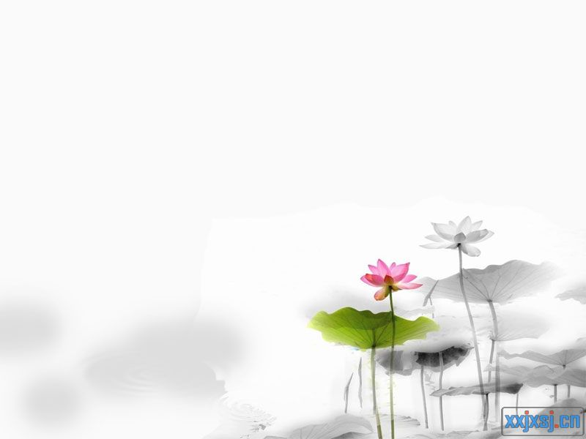
1.成功来自恒心，毅力来自于
扎实的基本功。
2.万丈高楼平地起。
3.宝剑锋从磨砺出，梅花香自
苦寒来。

Slide 35

警句：
“无基不为楼，事无侥幸成。 欲成大业绩，当把根本修。”

Slide 36

拓展延伸
寻找生活中的“纪昌”与“飞卫”

Slide 37
阅读下列片断，回答问题：
纪昌对自己的成绩感到很﹙满足 满意﹚，以为自己学得差不多了，就再次去拜见飞卫。飞卫对他说：“虽然你已经取得了不小的（成绩 成功），但是你的眼力还不够。等到练得能够把极小的东西，看成一件很大东西的时候，你再来见我吧！”纪昌记住了飞卫的话。回到家里，又开始练习起来。他用一根长头发，绑住一只虱子，把它吊在窗口。然后每天站在虱子旁边，聚精会神地盯着它。那只小虱子，在纪昌的眼里一天天大起来，练到后来，大得（竟然 果然）像车轮一样。

Slide 38
阅读下列片断，回答问题：
1、认真读文，划去括号中不恰当的词语。
2、这个片段选自课文《寓言两则》中的 。
3、“绑”字用音序查字法应查音序（ ），音节（ ），用部首查字法应查部首（ ），再查（ ）画，组词（ ）。
4、请在文中找出下列词语的近义词 （2分）
拜访（ ） 牢记（ ）
5、纪昌是怎样练习把小东西看成大东西的？请用“——”在文中划出来。

Slide 39
谢谢！

